Slide 1
স্বাগতম
মোঃমুমিন
সহকারি শিক্ষক
মুজাদ্দেদিয়া নুরিয়া ইসলামিয়া দাখিল মাদ্রাসা
বাড়বাকুণ্ড,সীতাকুণ্ড,চট্টগ্রাম
মোবাইল নং ০১৮১৩৪০২২৫৭
আইডি নং ৫৯,ব্যাচ নং -১৯
টিকিউআই-২

Slide 2
বাংলাদেশ ও বিশ্বপরিচিতি
৯ম শ্রেণি
সময়ঃ ৫০মিনিট

Slide 3
রাষ্ট্রের উপাদান
অধ্যায়ঃচতুর্থ
পরিচ্ছেদঃ৩য়
পৃষ্ঠাঃ১৭৩

Slide 4
শিখনফল
এ পাঠ শেষে শিক্ষার্থীরা-
১।রাষ্ট্র কী তা বলতে পারবে ;
২।রাষ্ট্রের উপাদান গুলোর নাম বলতে পারবে ;
৩।রাষ্ট্রের উপাদান গুলো ব্যাখ্যা করতে পারবে ।

Slide 5
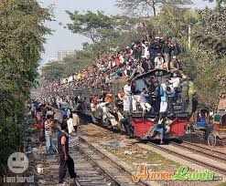
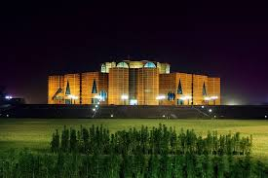
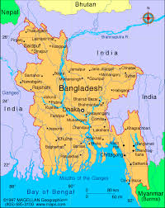
জনসমষ্টি
সরকার
নির্দিষ্ট ভূ-খণ্ড
সার্বভৌমত্ব

Slide 6
দলীয়কাজ
কাজ-১
সার্বভৌমত্ব রাষ্ট্র গঠনের একটি অন্যতম উপাদান ব্যাখ্যা কর।
কাজ-২
জনগনের সার্বিক কল্যাণ সাধনই রাষ্টের উদ্দেশ্য-উক্তিটি ব্যাখ্যা কর।

Slide 7
উত্তরবলি
১।রাষ্ট্রের উপাদান কয়টি ও কি কি ?
২।সরকার কী ?
৩।জনসমষ্টি কী ?

Slide 8
বাড়ির কাজ
রাষ্ট্র তোমাকে কি দিয়েছে বড় কথা নয়,তুমি রাষ্ট্রকে কী
দিয়েছো তা বড় কথা-উক্তিটি ব্যাখ্যা কর ।

Slide 9
ধন্যবাদ

